Slide 1
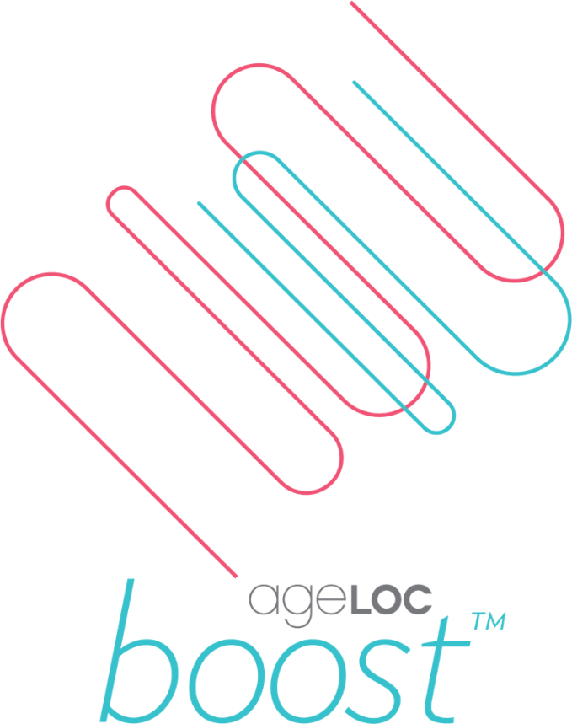
ageLOC ブースト™
製品トレーニング
Notes:
ニュースキンの美顔器「ageLOC ブースト」についての製品説明をさせていただきます。

Slide 2
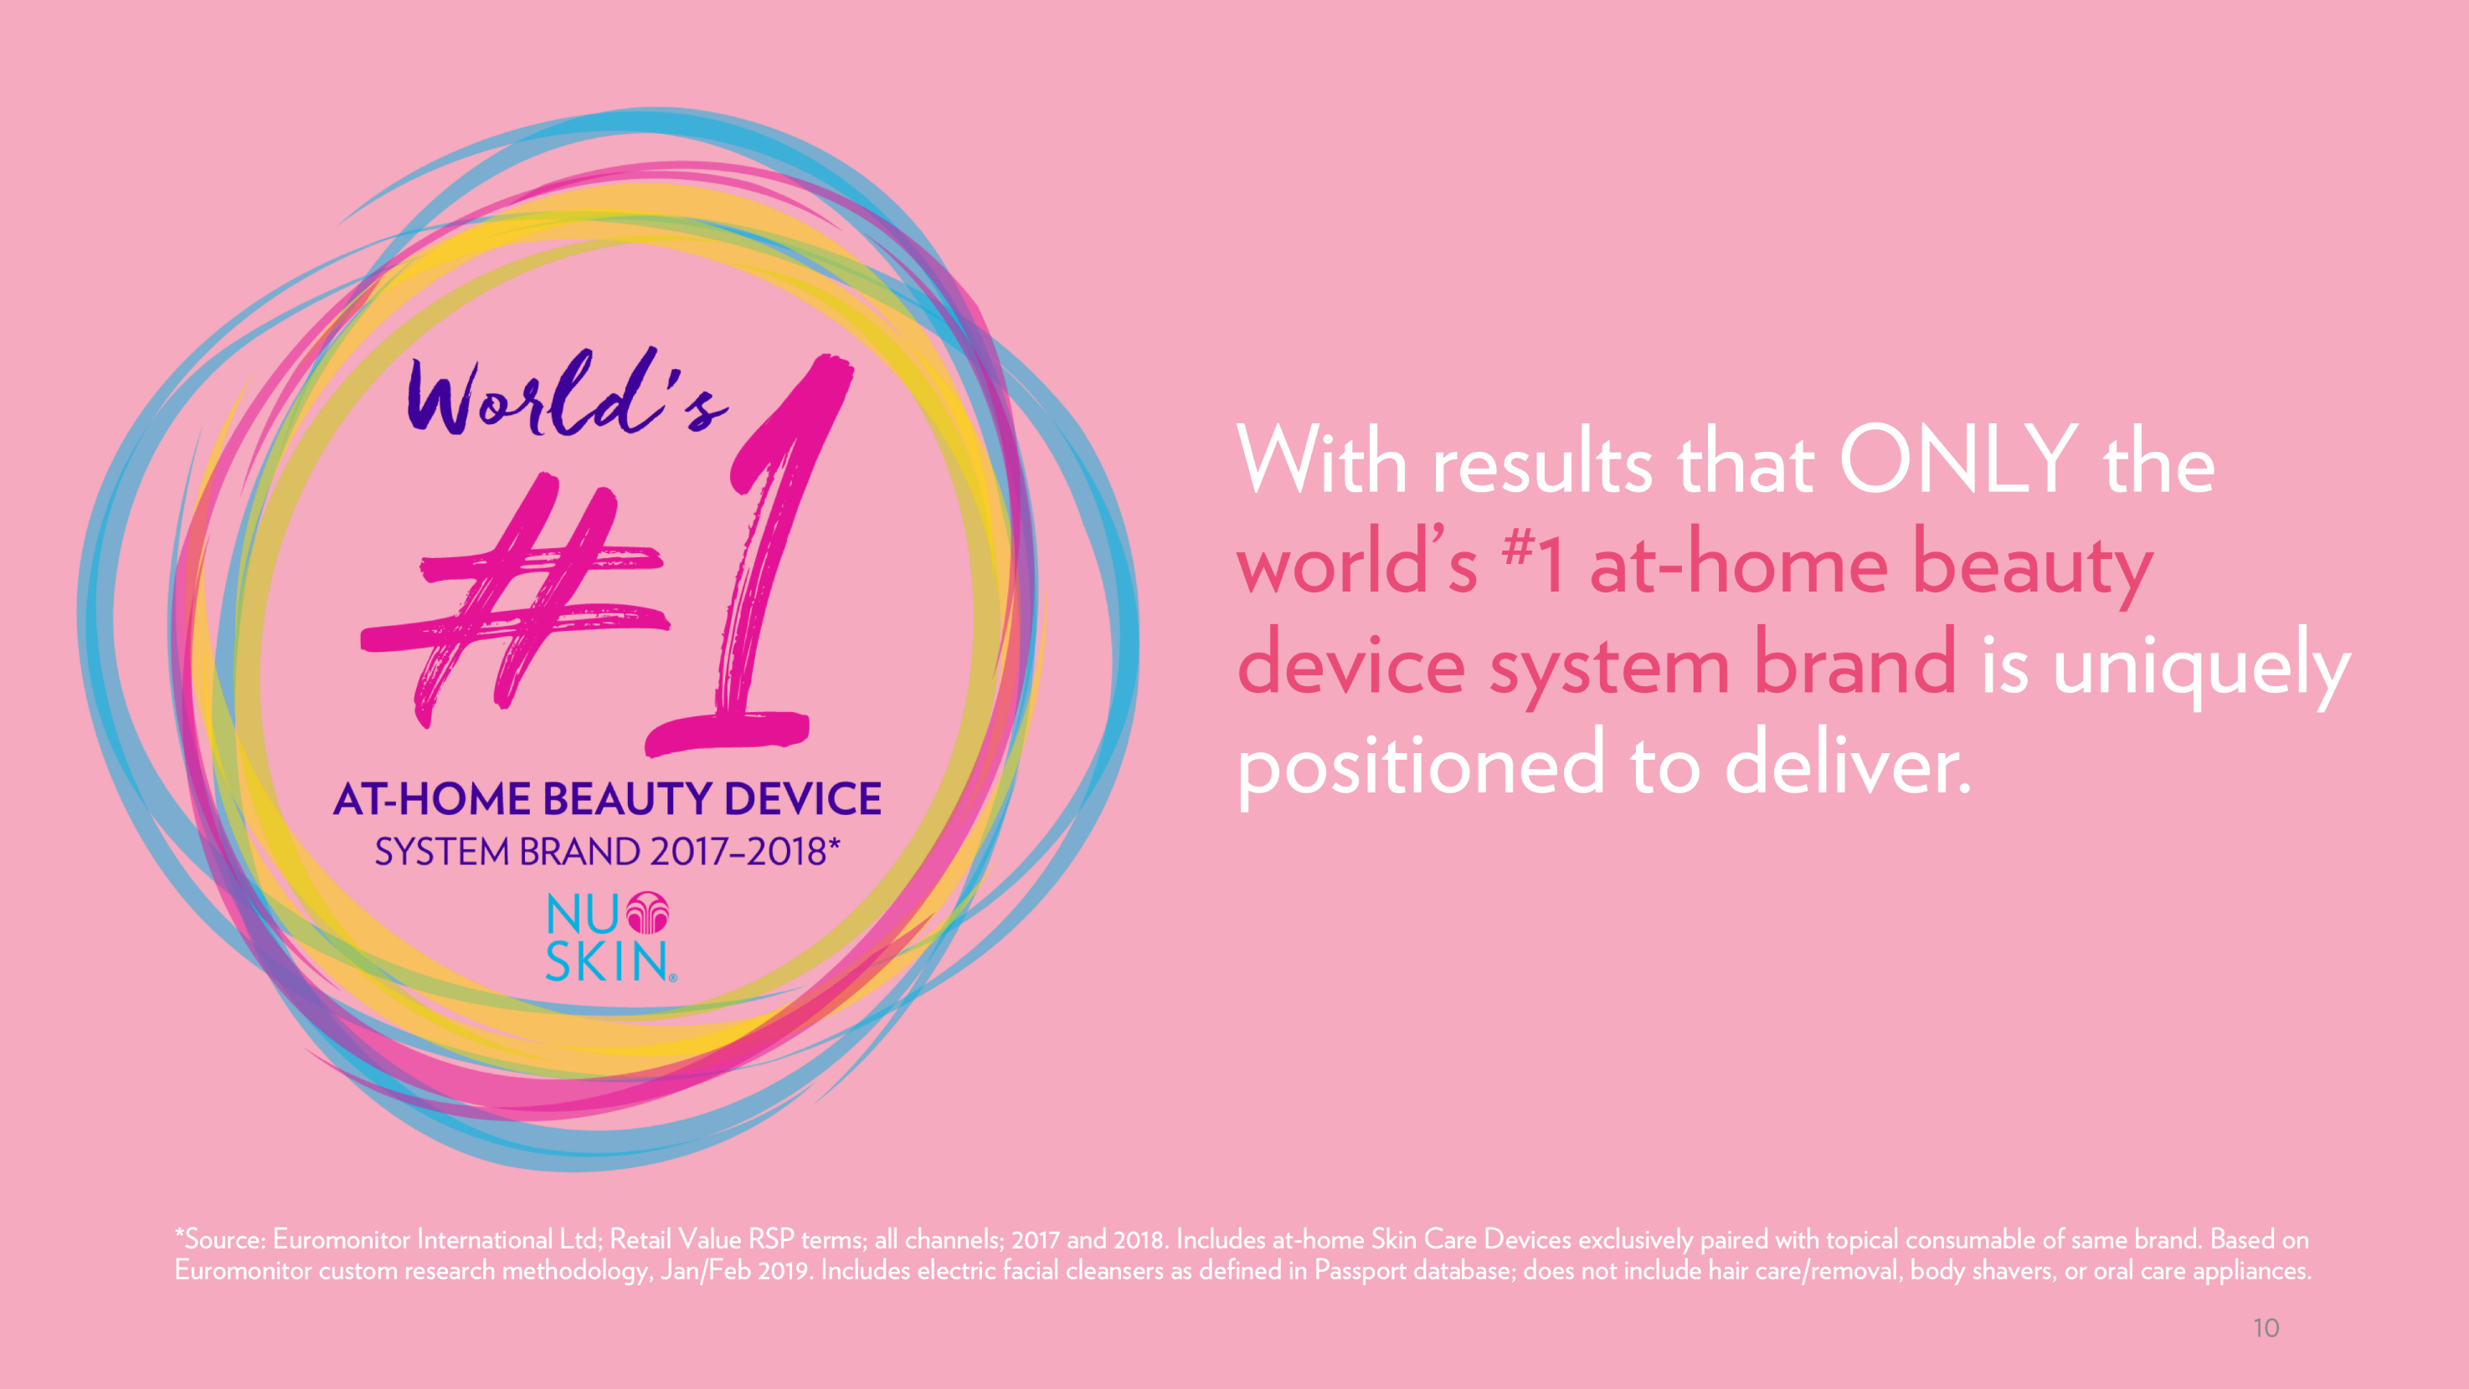
世界ランク1位*
「家庭用美容機器
システム ブランド」
から
新登場
＊出典：Euromonitor International Ltd（ユーロモニター・インターナショナル社）。2017年および2018年における小売金額ベ一ス（Retail RSP）、すべての流通チャネル。家庭用美容機器システムとは家庭用美容機器とその専用のスキン ケア製品がセットで販売されている製品のみを含む。2019年1～2月のユーロモニター独自調査に基づく。ユーロモニター・インターナショナル社の「パスポート（Euromonitor Passport）」データベ一スに定義される電動洗顔ブラシを含む。ヘア ケア家電、脱毛器、ボディシェーバー、オーラル ケア家電は除く。
Notes:
ageLOC ブーストは、ユーロモニター・インターナショナル社の調査による「家庭用美容機器システム ブランド」 世界ランク第1位を達成したニュースキンが開発した、専用のスキン ケア製品と一緒に使用する美顔器です。

Slide 3
トレーニング内容
製品概要
2大特長
使用方法
さらに深く知るために
ー １２ の質問 ー
Notes:
そのageLOC ブーストが、どのような製品なのかをこの流れに沿ってご紹介してゆきます。

Slide 4

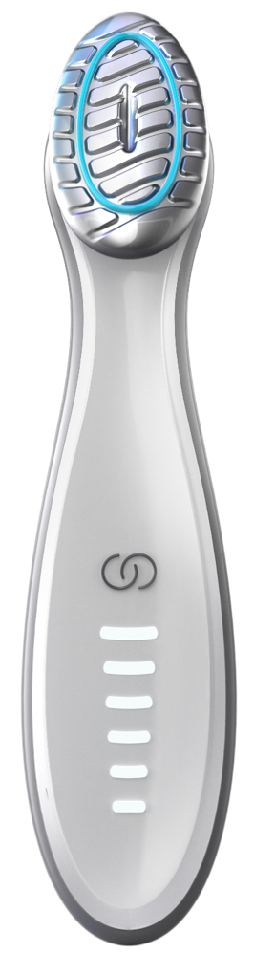

製品概要
Notes:
まず、製品概要です。

Slide 5
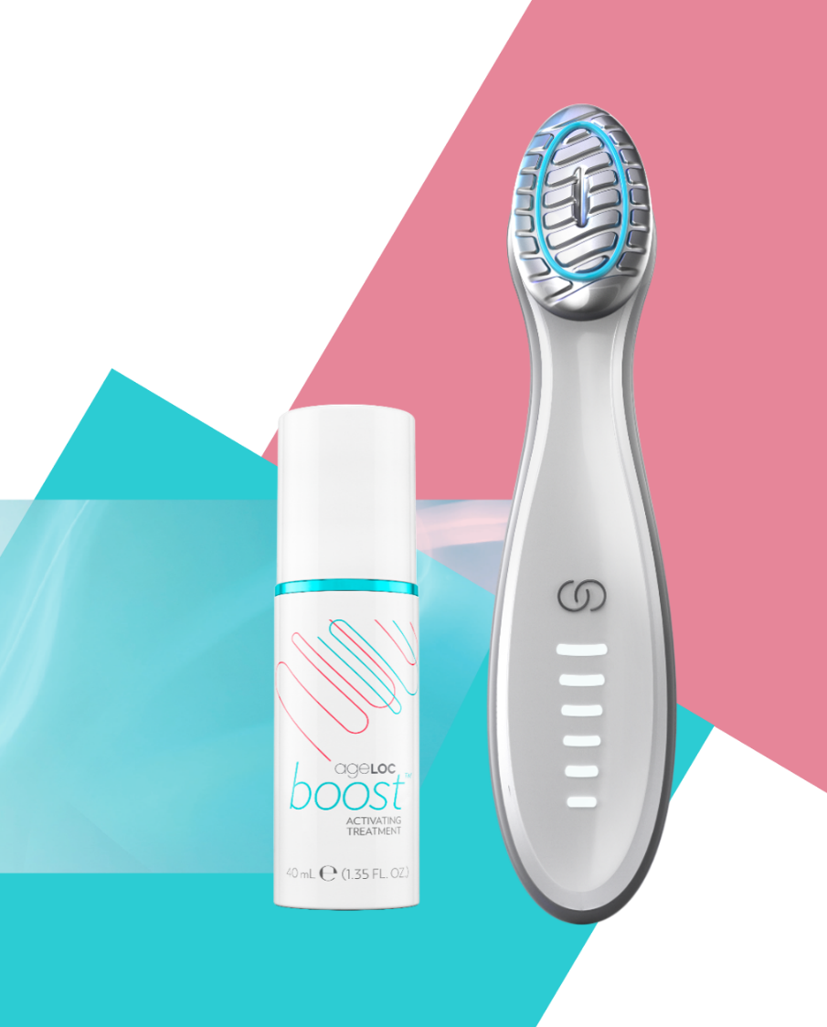
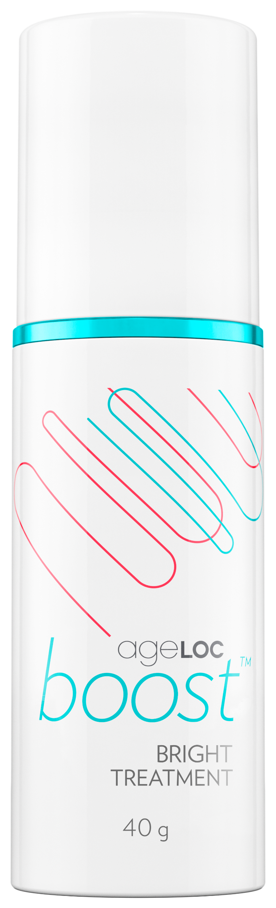
ageLOC ブースト™
使う度に、美が高まる。
ageLOC ブースト。
Notes:
「使う度に、美が高まる。ageLOC ブースト。」
この製品のキャッチコピーです。
ロゴマークにアレンジされている波形は、ニュースキン独自のテクノロジーを象徴しています。

Slide 6
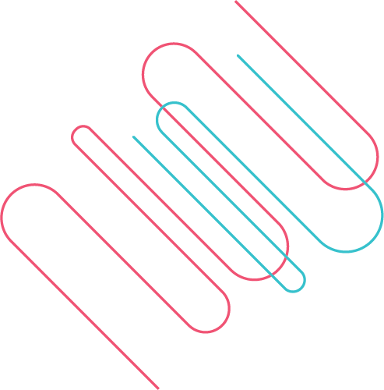
名前の由来
ニュースキンの
高級 エイジング ケア ブランド
【英語】boost
「高める」
Notes:
ageLOC ブーストの名前の由来は、
ニュースキンの高級エイジング ケア ブランド「ageLOC」から。
そして、ブースト（boost）は英語の「高める」という意味から来ています。
ageLOC ブーストがつくる、いきいきとしたハリとツヤで
「使う度に美しさが高まる肌」をイメージした製品名になっています。
まずはageLOC ブーストがどのようなものかを知っていただくために、短い動画をご覧ください。

Slide 7


イントロ動画を挿入
ageLOC Boost-Intro Video-JP.mp4
(0’48”)

Slide 8
2大特長
Notes:
いかがでしたでしょうか。
ageLOC ブーストがどのような製品なのかを感じていただけたかと思います。
では、続いて、具体的な製品特長をご紹介してゆきましょう。
ageLOC ブーストには、大きく2つの特長があります。

Slide 9

1
特長
肌本来の美しさを高めて、
いきいきとしたハリとツヤで、輝く肌へ。
Notes:
まず、特長その１です。
肌本来の美しさを高めて、いきいきとしたハリとツヤで、輝く肌へ。
そして、それを叶えてくれるのが・・・

Slide 10
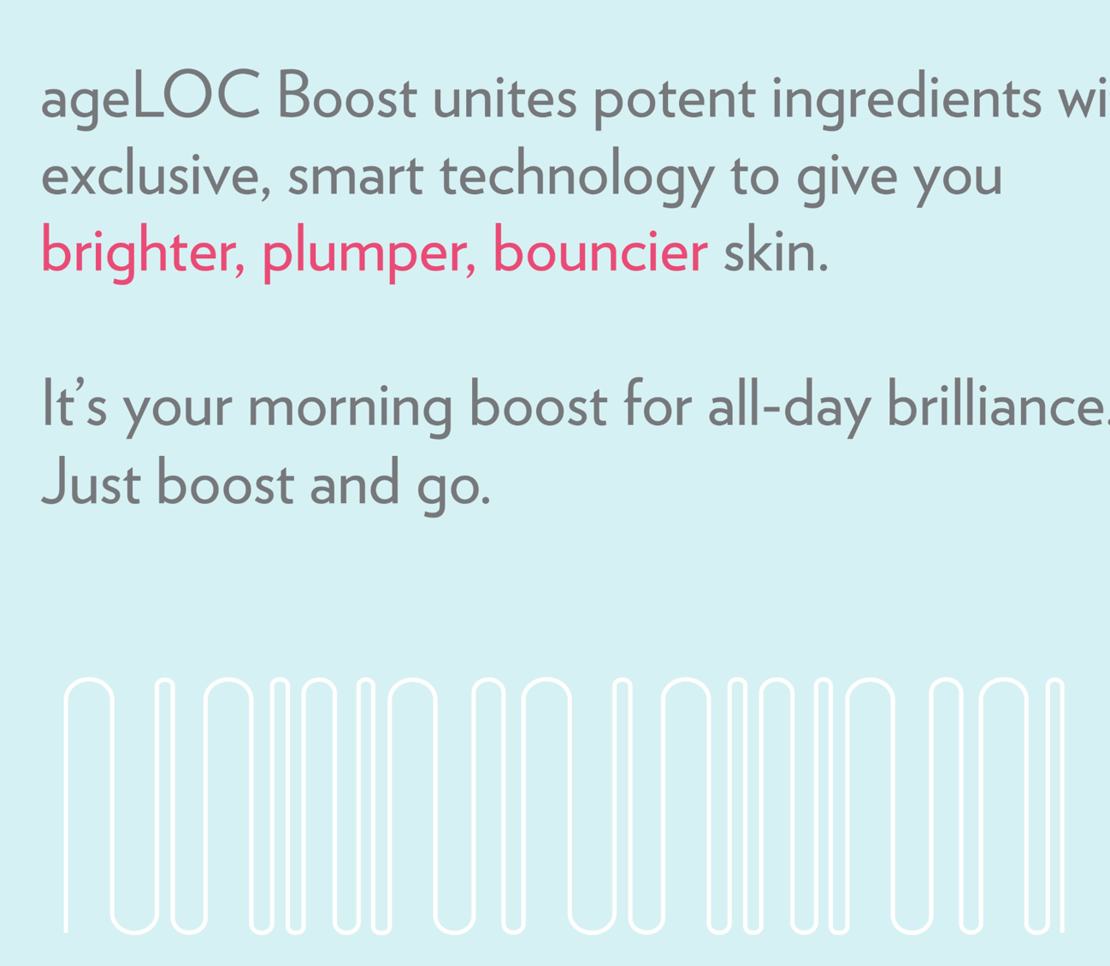
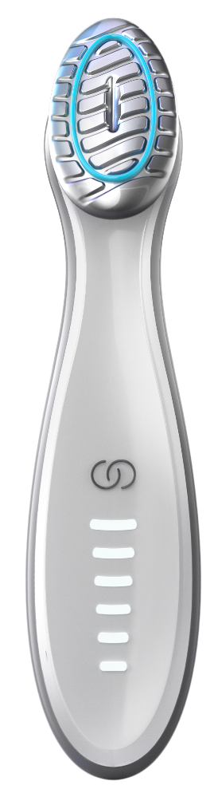
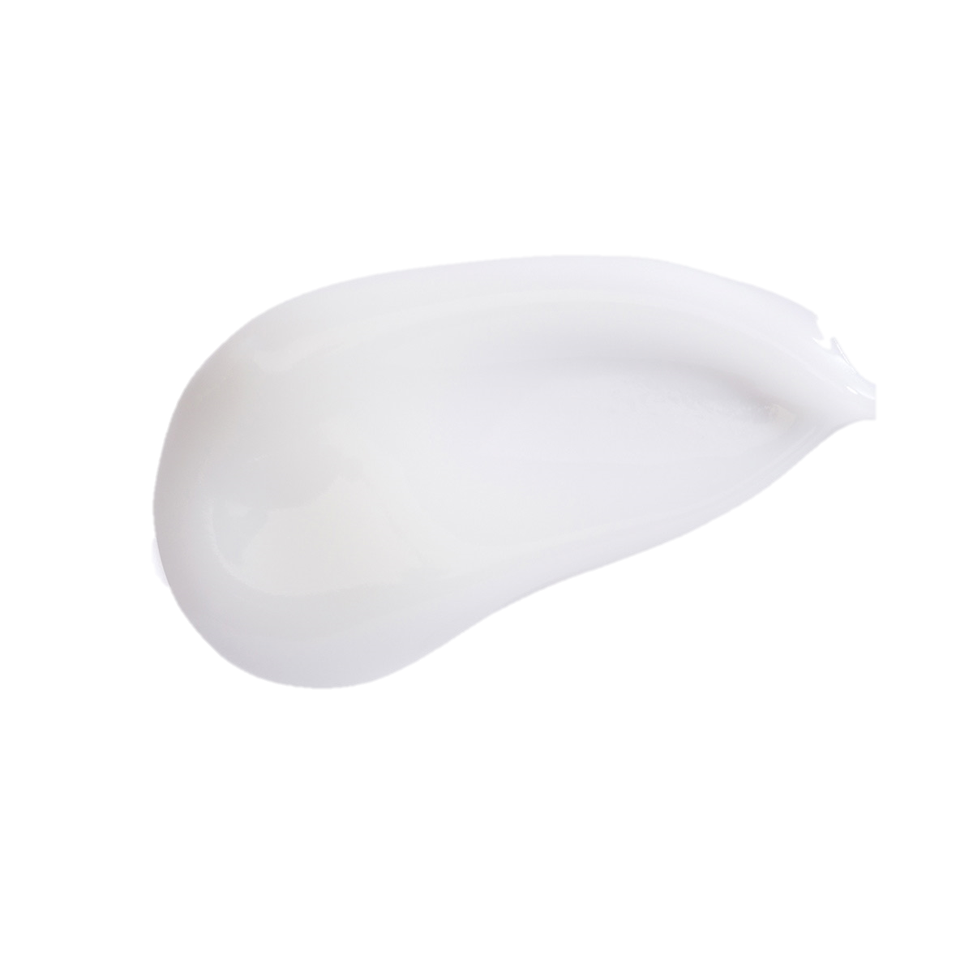
ageLOC ブーストの
Vパルス微弱電流テクノロジーと
専用美容液の
ageLOC ブレンド（保湿成分）など
により、肌を活気づけます。
Notes:
ニュースキン独自のテクノロジーと、そのテクノロジーのために専用に開発された美容液です。
ageLOC ブーストのVパルス微弱電流テクノロジーと
専用美容液のaegLOC ブレンドなどにより、肌を活気づけます。
では、この「Vパルス微弱電流テクノロジー」について詳しく見てみましょう。

Slide 11
微弱電流がプラスとマイナスに
変化しながら同時に
不規則なパルスを肌*に届ける
テクノロジー
＊ 角層まで
Vパルス微弱電流テクノロジー
【英語】Variable pulse microcurrent technology
ニュースキン
独自の
テクノロジー
Notes:
「Vパルス微弱電流テクノロジー」は、英語では、「Variable Pulse Micro current Technology（バリアブル パルス マイクロカレント テクノロジー）」 。
交流の微弱電流がプラスとマイナスに変化しながら、同時に不規則なパルスを肌*に届けるテクノロジー、という意味です。
* 角層まで

Slide 12
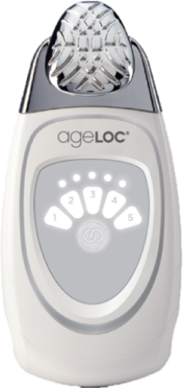
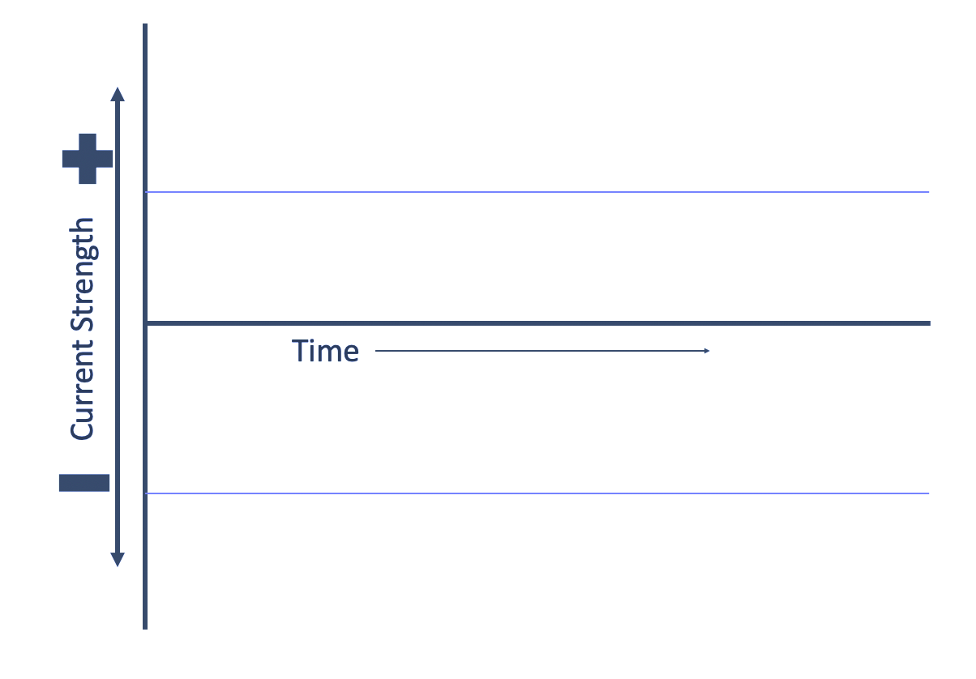
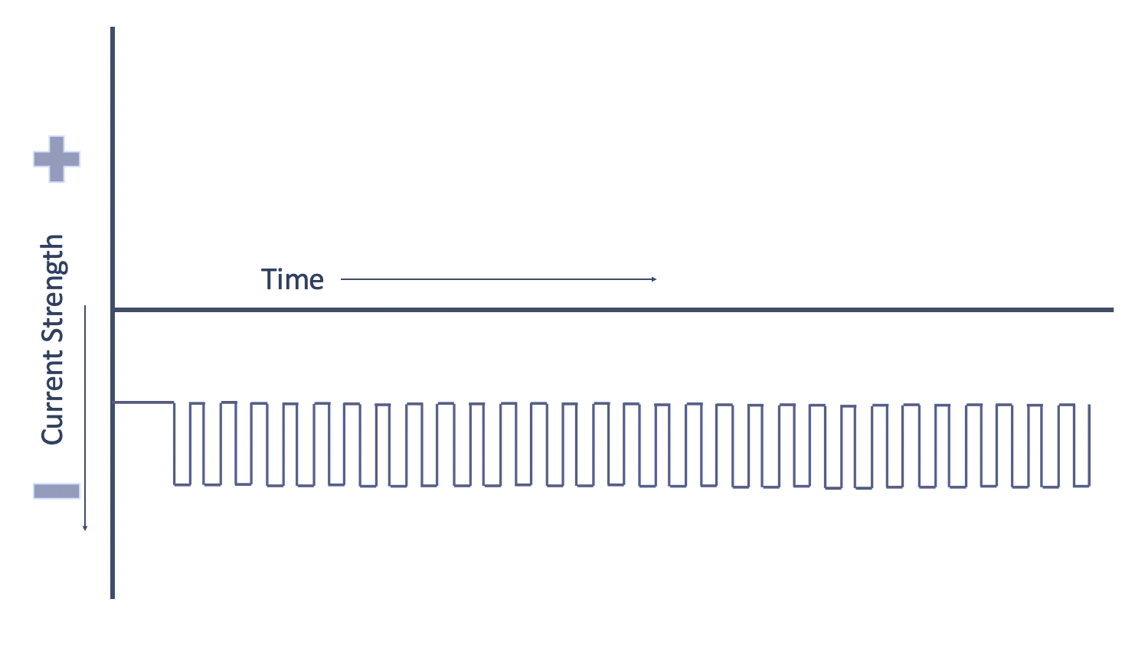
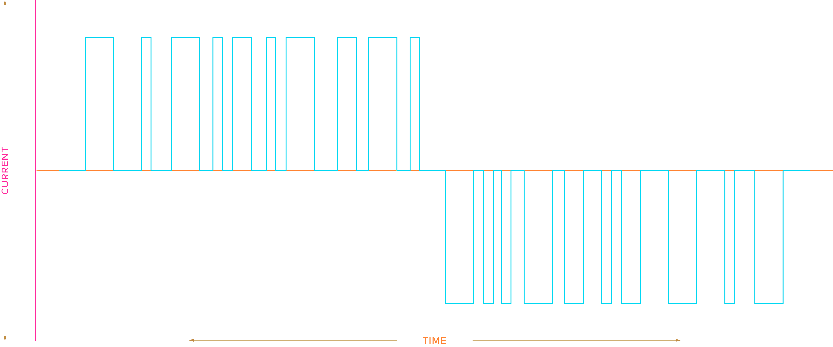
ニュースキンの微弱電流テクノロジー
直流の微弱電流
プラス／マイナスの手動切り替え
直流の微弱電流
規則正しいパルス
交流の微弱電流
プラス／マイナスの電荷バランスを
自動切り替え
不規則なパルス
Notes:
微弱電流のテクノロジーといえば、ニュースキンにはすでにガルバニック スパとガルバニック ボディ スパがあります。
これらと比較して、ageLOC ブーストがどのように違うのかを見てみましょう。
ガルバニック スパ、通称フェイスガルバは、直流の微弱電流を使用しています。みなさんがガルバニック電流と呼んでいる微弱電流です。フェイスガルバは、直流であるため、電流自身が電極を切り替えることができないため、
プラスとマイナスを手動で切り替えて使います。一緒に使う専用製品の成分を角層に届けることに効果的に働きます。
ガルバニック ボディ スパ、通称ボディガルバも、同じく直流の微弱電流、ガルバニック電流を使用しています。少し違っているのは、ボディガルバの微弱電流には規則正しいパルスがあることです。
一緒に使う専用製品と共に、肌の特定の部位に効果的に働きかけます。
フェイスガルバ・ボディガルバを見てきましたが、その２つと比較して、今回のageLOC ブーストは、まず第一に、交流の微弱電流を使用している点が異なっています。
交流なので、自動的に電極が切り替わり、プラスとマイナスを手動で切り替える必要はありません。また、プラスとマイナスが交互にバランスをとって繰り返されることで、直流より肌にやさしいトリートメントが可能になりました。
よって毎日お使いいただける美顔器の誕生となったのです。
さらに、ボディガルバで見られたようなパルスを持っています。ですが、こちらは、不規則なパルスになっていることがうかがえます。
この不規則性が、肌を慣らすことなく、活気づける効果に繋がりました。
では、ここで、このVパルス微弱電流テクノロジーについて、ニュースキンの科学者が紹介する短い動画をご覧ください。

Slide 13
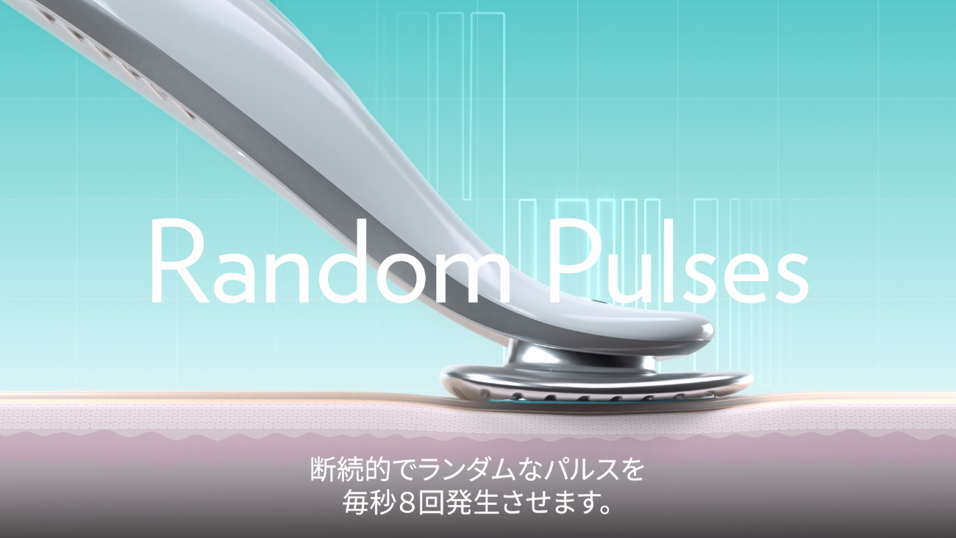
サイエンス動画を挿入
ageLOC Boost-Science-JP.mp4
(1’20”)

Slide 14
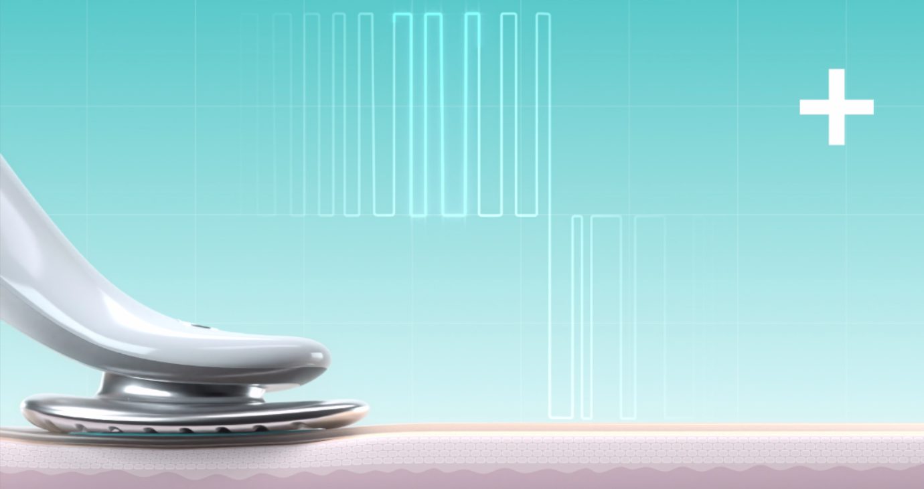
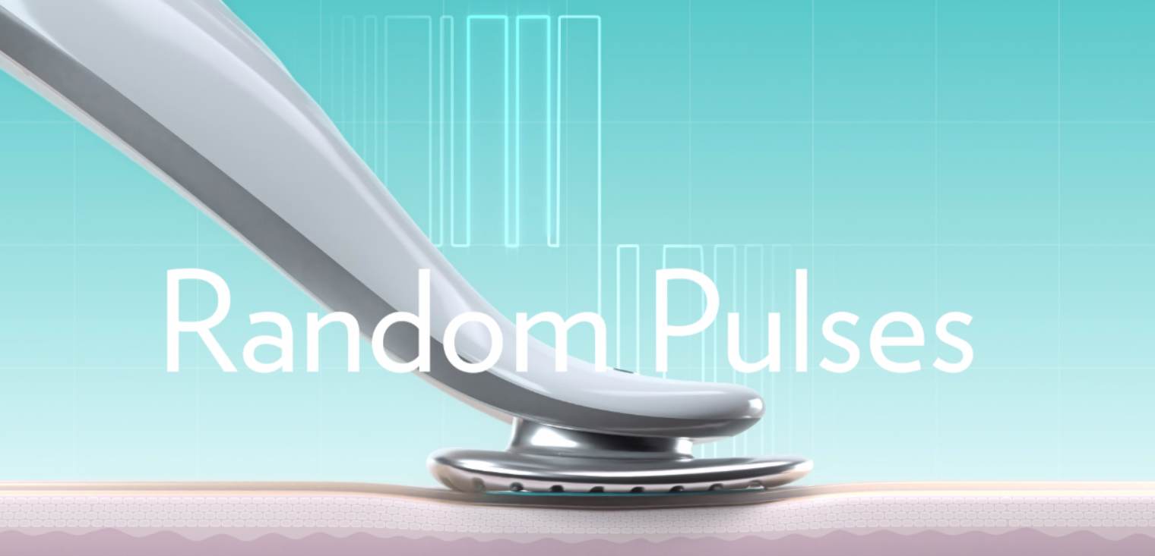
Vパルス微弱電流テクノロジー
ポイント １
ポイント ２
毎秒８回
2.4秒
ごとに
プラスとマイナスが
自動的に交互に入れ替わる
断続的で不規則なパルスが発生する
Notes:
ご覧いただいた動画では、Vパルス微弱電流テクノロジーのポイントとして２点が紹介されていました。
ポイント１、プラスとマイナスが自動的に入れ替わる組み合わせが2.4秒ごとに発生する
ポイント２、断続的で不規則なパルスが毎秒８回発生する
とても繊細に計算されたテクノロジーであることがお分かりいただけたかと思います。

Slide 15
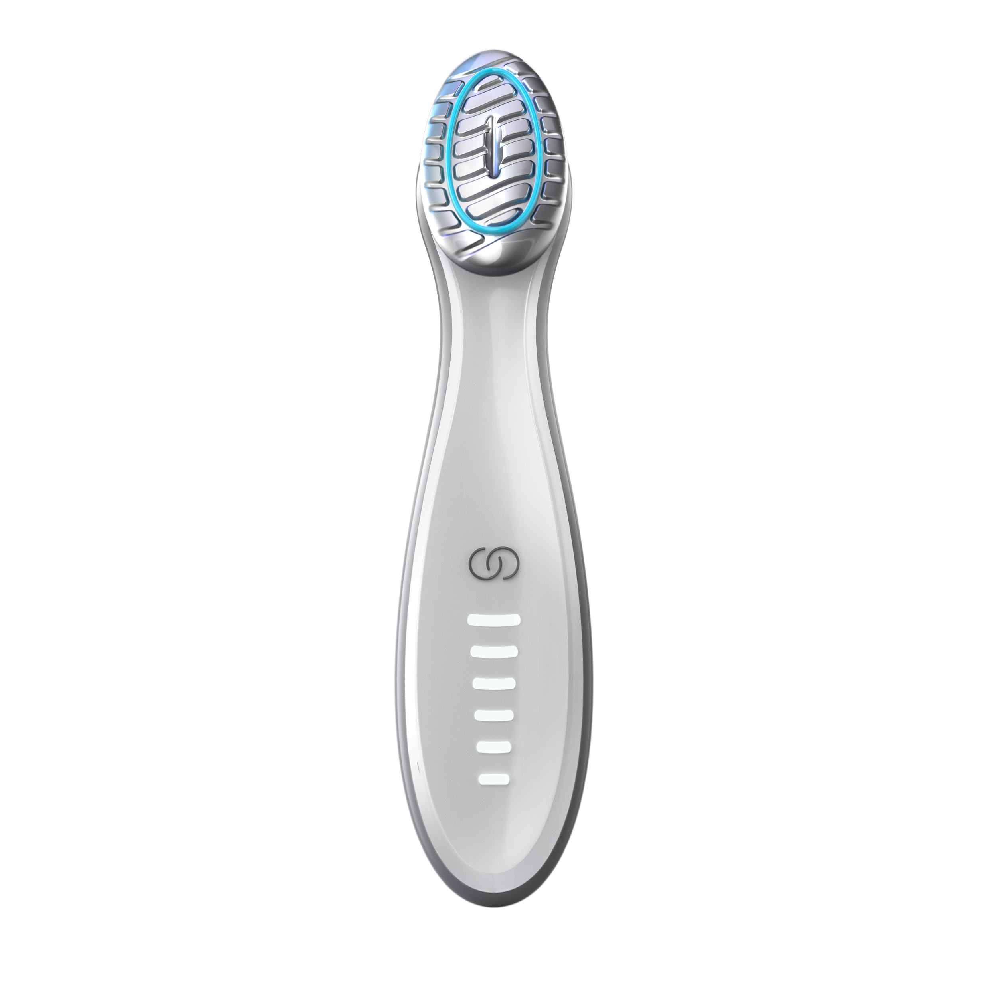
Vパルス微弱電流テクノロジー
「Vパルス微弱電流テクノロジー」とは、微弱電流がプラス／マイナスに変化しながら同時に不規則なパルスを肌*に届けるテクノロジー。プラスとマイナスが自動的に交互に入れ替わるセットが2.4秒ごとに発生します。同時に断続的で不規則なパルスを毎秒８回発生します。
このテクノロジーは本体トリートメント面のブルーのラインを境に生じます。
＊ 角層まで
Notes:
では、まとめです。
「Vパルス微弱電流テクノロジー」とは
微弱電流がプラスとマイナスに変化しながら同時に、不規則なパルスを肌に届けるテクノロジーです。
プラスとマイナスが交互に入れ替わるセットが2.4秒ごとに発生します。
同時に断続的で不規則なパルスを毎秒８回発生します。
そして、このテクノロジーがどこで発生しているかというと、本体トリートメント面にあるブルーのラインを境に生じます。
初めの1.2秒間はラインの外側がプラス、内側がマイナスになって、外側から内側に向かって微弱電流が流れます。
ですが、次の1.2秒間では逆に外側がマイナス、内側のプラスになって、内側から外側に向かって微弱電流が流れます。
あとはその繰り返しになっています。
もちろん、この間も同時に不規則なパルスを肌*にあたえています。
この緻密で繊細なVパルス微弱電流テクノロジーは、ニュースキン独自のテクノロジーです。
* 角層まで

Slide 16
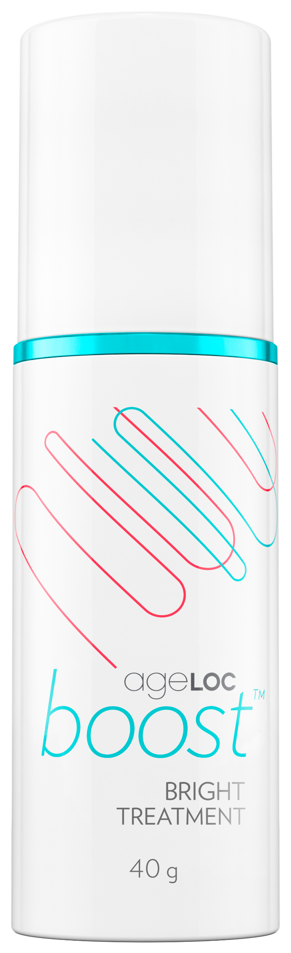
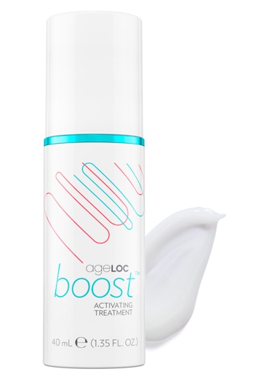


Vパルス微弱電流テクノロジー と 美容液
Vパルス微弱電流を肌*¹に届けるために専用の美容液を必ず使用してください。
専用美容液
肌にうるおい、ツヤ、輝きをあたえます
ageLOC ブレンド*² 配合
環境制御型農業（CEA）で栽培された原料を採用（成分名：パンクラチウムマリチムムエキス^{*2}）
製品の裏面
＊1 角層まで ＊2 保湿成分
Notes:
この「Vパルス微弱電流テクノロジー」を肌の上できちんと生かすためには、必ず、専用美容液をご使用ください。
この専用製品には美容液としての役割はもちろんのこと、Vパルス微弱電流を肌*¹に届けるために必要な仲介役としての役割も担っています。
ageLOC ブレンド*²配合で、肌にうるおい、ツヤ、輝きをあたえる美容液は、単体でもご使用いただけますが、
ageLOC ブーストと一緒に使うことで、その効果を高め、輝く肌へ近づきます。
製品のパッケージに「サステナビリティ」の表示があります。環境制御型農業（CEA）で栽培された原料を採用しています。
＊1 角層まで
＊2 保湿成分

Slide 17
Vパルス微弱電流テクノロジー
ageLOC ブーストのトリートメント面に美容液が十分行き渡っていることで、ageLOC ブースト本来のトリートメントを実現します。
Notes:
専用美容液をお使いいただくときは、必ず、美容液がageLOC ブーストのトリートメント面に十分行き渡っていることに留意してください。
ブルーのラインの上を美容液が覆っていることで、Vパルス微弱電流テクノロジーのパワーが発揮され、ageLOC ブースト本来のトリートメントを実現します。

Slide 18
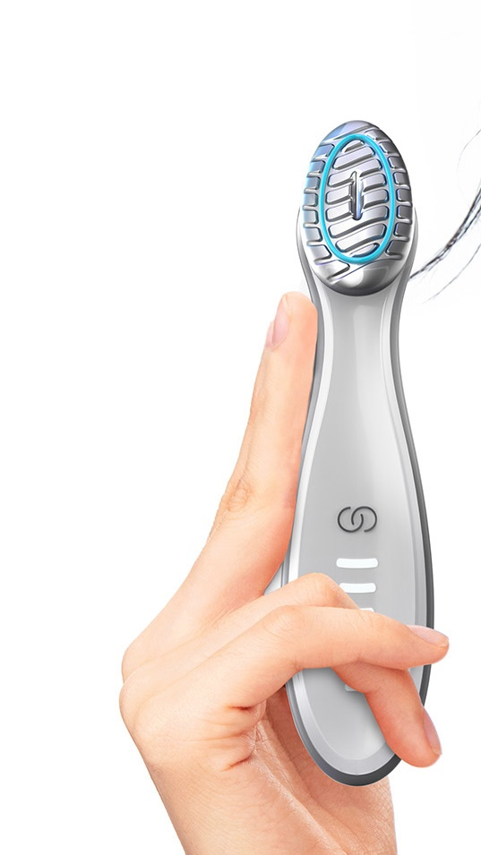
2
特長
コンパクト、スマート、シンプル。
美顔器トリートメントは
手軽さの時代へ。
Notes:
次に、特長 その２です。
コンパクト、スマート、シンプル。美顔器トリートメントは、手軽さの時代へ。
それでは、１つ１つ、見ていきましょう。

Slide 19
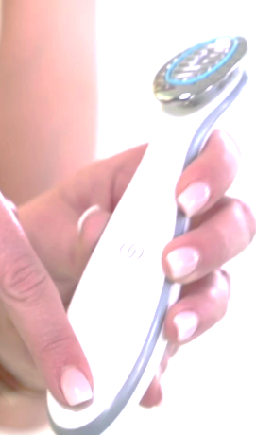
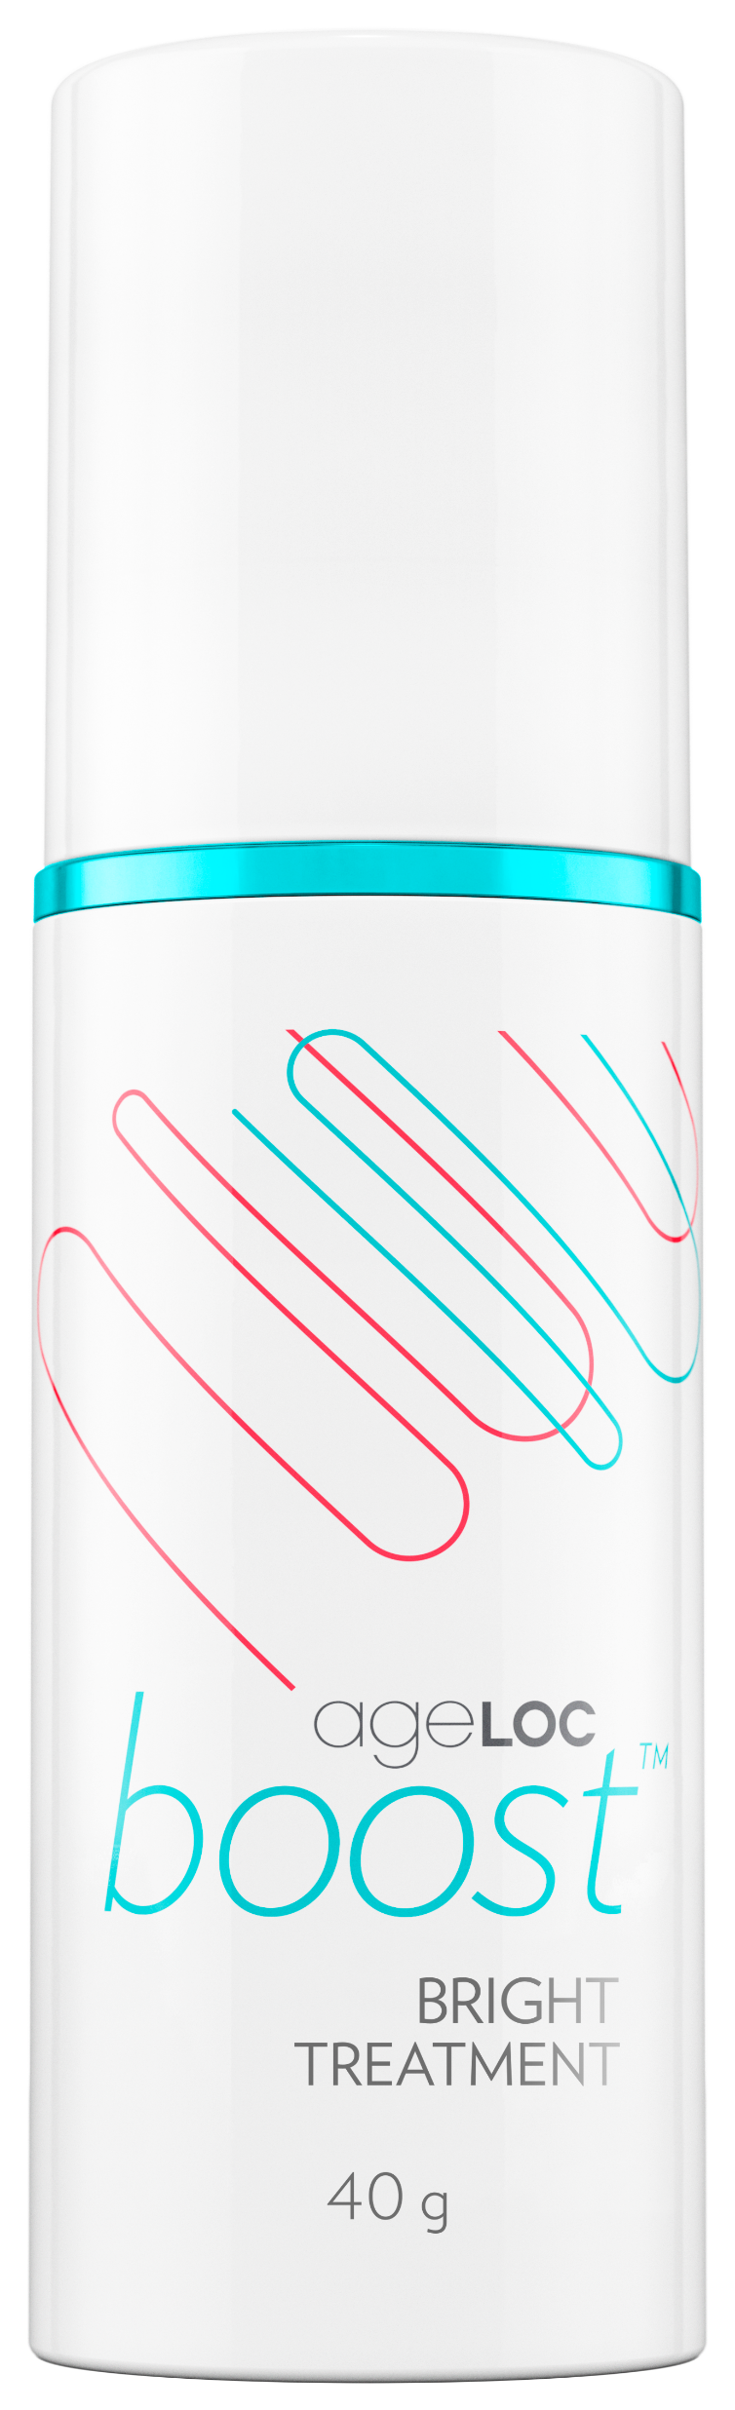

手のひらサイズの
コンパクト設計
マグネット充電器採用・
スワイプ操作の
スマートな操作性
洗い流し不要の
美容液ならではの
シンプルなステップ
Notes:
コンパクト。
それは、手のひらサイズのコンパクト設計です。
実際に手のひらに収まるほどの小さなサイズ感で、とても軽く、ポーチに入れても持ち運べるコンパクト設計になっています。
スマート。
それは、スマートな操作性です。これまでの美容機器にあった電源ボタンがありません。
美顔器本体を下から上へスワイプすると電源が入る、スワイプ操作を採用しています。
充電する際には、「マグネット充電器」を採用。最近のデジタル機器の非常にスマートな操作性を持ち合わせています。
トリートメント中も、やさしい振動があるので、トリートメントされていることを感じていただけるようになっています。
シンプル。
シンプルなステップ。美容液ステップで使っていただく美顔器なので、洗い流し不要です。
ageLOC ブレンドをそのまま肌に残すシンプルなステップになっています。

Slide 20
2大特長
１
肌本来の美しさを高めて、
いきいきとしたハリとツヤで、輝く肌へ。
２
コンパクト、スマート、シンプル。
美顔器トリートメントは手軽さの時代へ。
Notes:
それでは、製品特長のおさらいです。
１つ目。
肌本来の美しさを高めて、
いきいきとしたハリとツヤで、輝く肌へ。
２つ目。
コンパクト、スマート、シンプル。
美顔器トリートメントは手軽さの時代へ。
です。

Slide 21
使用方法
Notes:
次に使用方法についてご紹介します。
まずは、製品特長を交えた使い方動画がありますので、そちらをご覧ください。

Slide 22
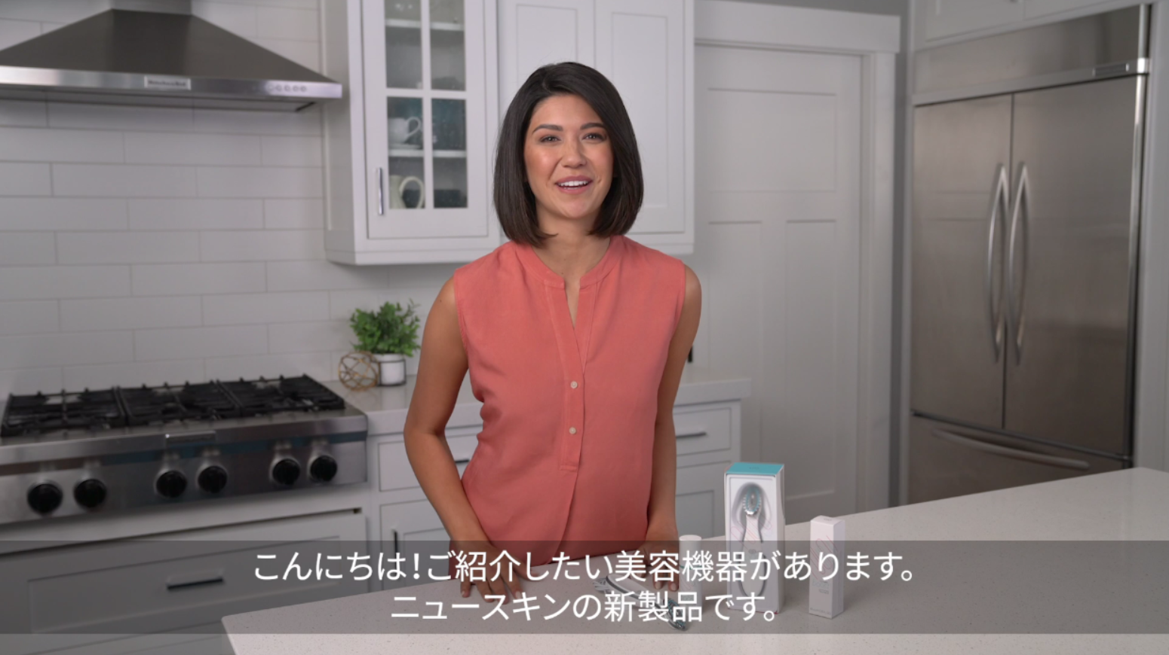
グローバル撮影の
How to 動画を挿入
2020 ageLOC Boost How To Video - EAST VERSION-Final JP.mp4
(4’14”)

Slide 23

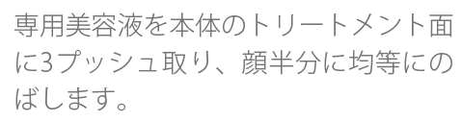
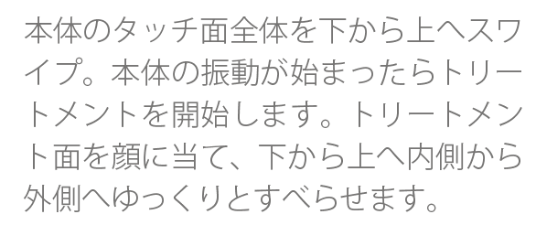

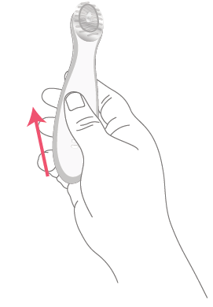
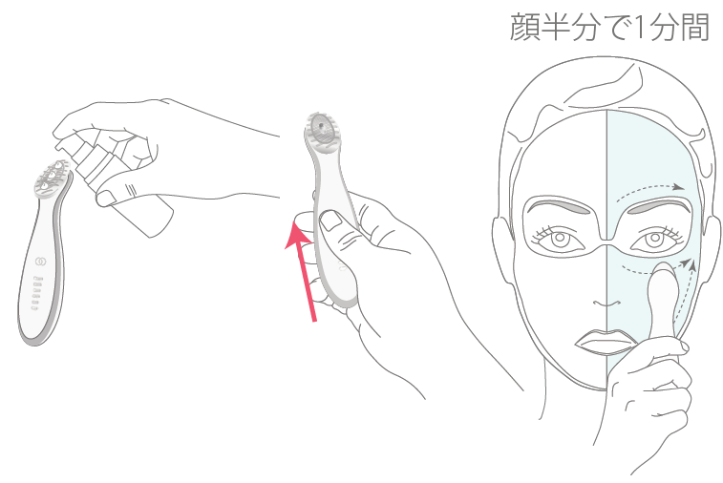
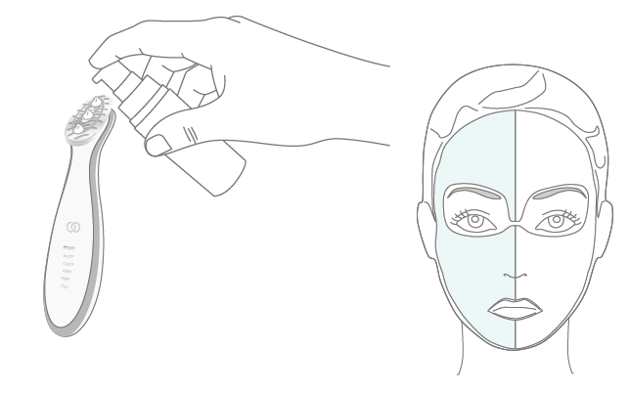
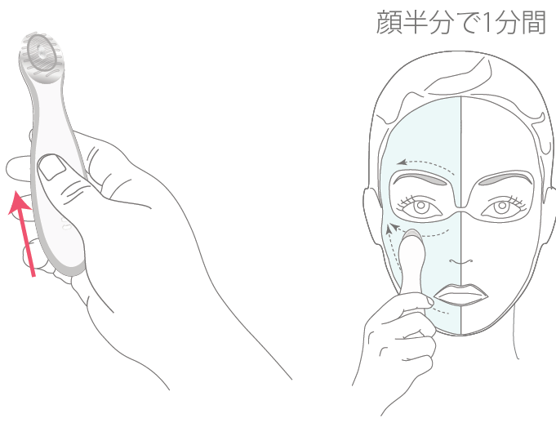
ご使用方法
2分間のトリートメント
準 備
トリートメント
1
2
3
4
3 プッシュ
3 プッシュ
スワイプ
スワイプ
スワイプ
最後に、
専用美容液を顔全体になじませます。
Notes:
いかがでしたでしょうか。
使用方法の部分だけをハイライトして、見てゆきたいと思います。
準備の段階として、まずスワイプします。これで本体の電源を入れます。
専用美容液を３プッシュ、トリートメント面にのせて、まず顔の半分に広げます。
３プッシュで顔半分、これがageLOC ブーストでトリートメントするときのポイントです。
そして、いよいよトリートメントを開始のタイミングでもう一度下から上へスワイプします。
この２度目のスワイプで、本体がトリートメントを開始できるようになります。
本体の動かし方は、顔の下から上の方へ、内側から外側へ、ゆっくり肌から離すことなく、トリートメントを行います。
顔半分で、ちょうど１分です。１分経つとageLOC ブーストが自動的に一時停止する仕組みになっています。
振動が感じられなくなったなと思ったら、顔から放して、２番と３番を繰り返します。
それが終わると顔全体のトリートメントが終了しますので、ブーストが自動的に電源オフになる仕組みになっています。

Slide 24
さらに深く知るために
ー １２の質問 ー
Notes:
それでは、ageLOC ブーストをさらに深く知っていただくために、12個のQ&Aをご用意しました。
この一連のQ&AをとおしてageLOC ブーストに対する理解を深めていただきたいと思います。

Slide 25

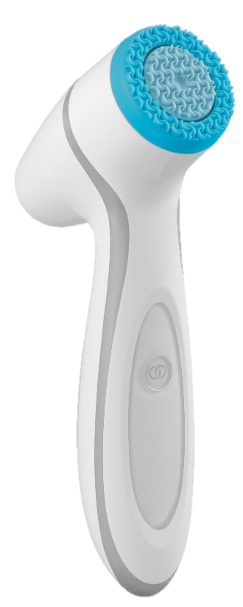

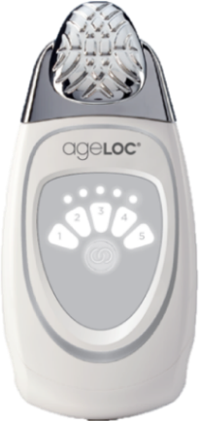
その１
ルミスパ、ガルバとブーストの違いは？
Notes:
質問その１：ルミスパ、ガルバとブーストの違いは？
答えは、ageLOC ブーストの位置づけにあります。
ageLOC ブーストは、美顔器に初めてトライする方や、 ルミスパだけをお持ちの方にとって、特におすすめの美顔器です。
今後、サロン並みのトリートメントを実現するフェイスガルバなど、ニュースキン美容機器製品群をさらにお楽しみいただくためのきっかけとなる美顔器です。
では、この３つの美容機器の比較をみてみることにしましょう。

Slide 26




ニュースキンのほかの美顔器との違い
ルミスパ
ブースト
ガルバ
初めて美顔器を使う方に |  | 洗顔ステップから少し進んだ美顔器に興味のある方に |  | サロン並みのトリートメント に興味のある方に
洗顔ステップの置き換えで 肌本来の美しさを目覚めさせます |  | 美容液ステップに取り入れることで いきいきとしたハリを与え 輝く肌へ導きます |  | プロ技を自宅で簡単に体験することで なめらかで 若々しいハリのある肌へ導きます
朝・晩の洗顔ステップで使用 |  | 朝の美容液ステップで使用 |  | 週に２回のスペシャルケア
Notes:
ご覧のように、イメージモデルを使って違いを示しています。
左側からルミスパ。すごくフレッシュなイメージです。そして、右側のフェイスガルバに進むほどにラグジュアリーなイメージになっています。
下の方にそれぞれ製品の特長があるので、順番にみてゆきましょう。
ルミスパ
初めて美顔器を使う方におすすめの美顔器。
こちらは洗顔ステップの置き換えで肌本来の美しさを目覚めさせるというもので、朝晩の洗顔ステップに置き換えて使います。
ブースト
少し進んだ美顔器に興味のある方におすすめです。
美容液のステップに取り入れるので、いきいきとしたハリを与えて輝く肌へ導いてくれます。
１日のどの時間帯にお使いいただいても大丈夫ですが、朝の美容液ステップでの使用をおすすめしています。毎日１日１回のトリートメントです。
ガルバ
サロン並みの本格的なトリートメントをご自宅で楽しみたい方におすすめです。
プロの技を自宅で簡単に体験することで、なめらかで若々しいハリのある肌へ導きます。こちらは週２回のスペシャルケアです。
２つの美容機器の中でのageLOC ブーストの位置づけとしては・・・
ルミスパで毎日の洗顔を楽しまれている方には、続けて美容液ステップも美顔器によるトリートメントが行え、毎日の習慣にしていただける製品です。
そして、ガルバのような本格的なトリートメントとは別に、毎日美容液のトリートメントを楽しみたい方におすすめの製品です。

Slide 27
その２
１度に２回スワイプして始めても良いですか？
最初のスワイプは「本体の電源をオンにする」
ため。本体がオンになりトリートメント準備完了モードとなるには、約6秒かかります。
この約6秒を利用して、肌とトリートメント面に美容液を行き渡らせます。
約６秒後、もう一度スワイプすることで「トリートメント開始」が可能となります。
Notes:
質問その２：１度に２回スワイプして始めても良いですか？
答えは、１度に２回のスワイプでは正しいトリートメントが出来ません、ということになります。
最初のスワイプは 「本体の電源をオンにする」 ため。
そして、本体がオンになり、トリートメント準備完了モードとなるには、約6秒かかります。
この約6秒を利用して、肌とトリートメント面に美容液を行き渡らせるステップを入れています。
約６秒後に、もう一度スワイプすることで 「トリートメント開始」 が可能になる仕組みになっています。
よって、立て続けに２回スワイプすると、トリートメント準備が出来ないまま本体を肌に滑らせることになり、正しいトリートメントが出来なくなります。
ご注意ください。

Slide 28
その３
専用美容液は手でのばしても良いですか？
ageLOC ブーストのトリートメント面でのばしてください。溝は美容液をとらえる役目をしています。ブルーのラインの上を覆うように美容液が広がることで、 ageLOC ブースト本来のトリートメントを実現します。
Notes:
質問その３：専用美容液は手でのばしても良いですか？
答えは、ageLOC ブースト本体のトリートメント面でのばしてください、です。
溝は美容液をとらえる役目をしています。ブルーのラインの上を覆うように美容液が広がることで、ageLOC ブースト本来のトリートメントを実現します。
ここまでお話しした中にあった、
「スワイプを２回行う間の６秒間のトリートメント準備完了時間を使っていただくこと」と
「ブルーのラインを覆うように美容液が広がることで、「Vパルス微弱電流」が肌に届くようになる」という点から来ています。
トリートメント面の溝は、今回の専用美容液を肌に届けるのに最適なデザインになっていて、
特に中心部の深めの溝は１分間のトリートメント中にバランスよく美容液が肌に広がるように設計されています。
ageLOC ブーストでは、専用美容液は本体で伸ばす、と覚えてください。

Slide 29
その４
専用美容液 1本でどのくらいもちますか？
顔半分で3プッシュ。
専用美容液は、１日１回の使用で、1本 約1ヵ月分です。
Notes:
質問その４：専用美容液 1本でどのくらいもちますか？
答えは、顔半分で３プッシュ。専用美容液は、１日１回の使用で、１本約１ヵ月分です。

Slide 30
その５
専用美容液の香りのタイプは何ですか？
無香料です。
香りは配合されている原料に由来するものです。
Notes:
質問その５：専用美容液の香りのタイプは何ですか？
答えは、無香料です。香りは配合されている原料に由来するものです。

Slide 31



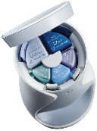


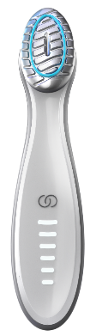

その６
ブーストを使うときのお手入れの順番は？
全顔用の美容液ですので、洗顔後、化粧水で整えたあとにご使用ください。
洗顔
化粧水
Me
美容液
その他の
美容液
ジェル・乳液・クリーム
ageLOC
ガルバニック スパ
（ 洗顔 ▸ 美容液 ）
メイク落とし
ageLOC
ブーストは
ここ！
部分美容液
部分美容液
全顔美容液
ageLOC
ルミスパ
アクセント
＆
ageLOC
ルミスパ
アイディアルアイズ
ageLOC
ガルバニックスパ
スポットコンダクター
＆
ニュースキン
トゥルーフェイス
ペプタイトジェル
ageLOC ブースト
（基本的に１日１回）
ティ・エス
トゥルーフェイス
ラインズ、アイズ
ageLOC
ルミスパ
アクセント
＆
ageLOC
ルミスパ
アイディアル アイズ
ageLOC
ガルバニック スパ
スポット コンダクター
＆
ニュー スキン
トゥルー フェイス
ペプタイド ジェル
ティ・エス
トゥルー フェイス
ラインズ、アイズ
ageLOC
ガルバニック スパ
パワーチャージ マスク
ageLOC
トゥルー フェイス
エッセンス プラス
注意：同じ日に連続して（同日の同じ時間帯に続けて）併用することはお控えください。
Notes:
質問その６：ブーストを使うときのお手入れの順番は？
ageLOC ブーストは顔全体用の美容液ですので、洗顔後、化粧水で整えたあとにご使用ください。
ニュースキンではさまざまな美容液があるので、細かく美容液の部分を拡大してご説明します。
まず、部分用美容液を使用したあとに、全顔用美容液を使ってゆくというのが基本的な流れです。
今回のageLOC ブーストは全顔用美容液ですので、部分美容液をお使いの方は、その後にお使いください。
全顔美容液の中では、パワーチャージ マスクのあと、トゥルー フェイス エッセンス プラスの前のステップにいれてください。
なお、美顔器類は電流を使用しておりますので、同じ日に連続して使うことは避けるように、ご注意ください。

Slide 32
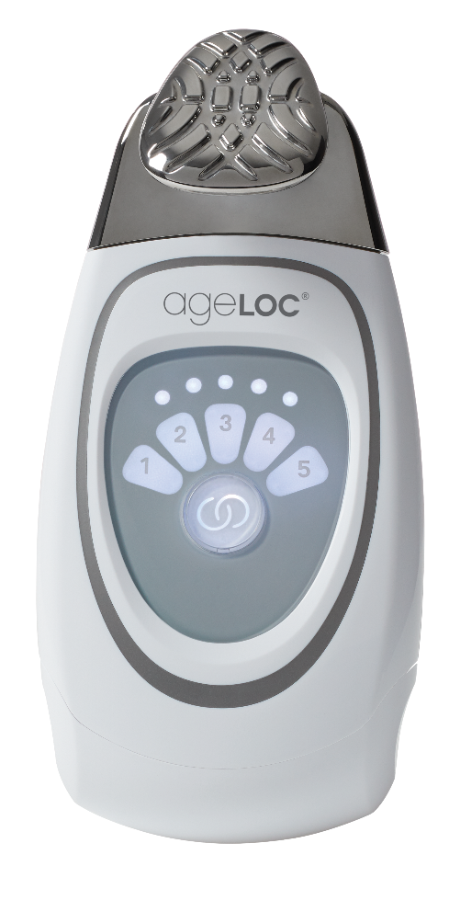
その７
ガルバと同じ日に併用できますか？
可能です。
ただし、同じ日に連続して（同日の同じ時間帯に続けて）併用することはお控えください。
1日のなかで朝・夜のように、
時間を空けてケアしてください。
Notes:
質問その７：ガルバと同じ日に併用できますか？
答えは、可能です。
ただし、同じ日に連続して（同日の同じ時間帯に続けて）併用することはお控えください。
1日のなかで朝・夜のように、時間を空けてケアしてください。

Slide 33
その８
防水仕様ですか？
トリートメント面
防水ではありませんが、使用したあとはトリートメント面のみ、水で洗い流すことが可能です。 毎回美容液の残りをきれいに洗い流してください。
その後、柔らかいタオルで本体を拭いて、完全に乾かしてから乾燥した場所に保管してください。
水の中に落ちたりする可能性のある場所では、使用しないでください。
Notes:
質問その８：防水仕様ですか？
答えは、防水ではありませんが、使用したあとはトリートメント面のみ、水で洗い流すことが可能です。
毎回美容液の残りをきれいに洗い流してください。
その後、柔らかいタオルで本体を拭いて、完全に乾かしてから乾燥した場所に保管してください。
水の中に落ちたりする可能性のある場所では、使用しないようご注意ください。

Slide 34
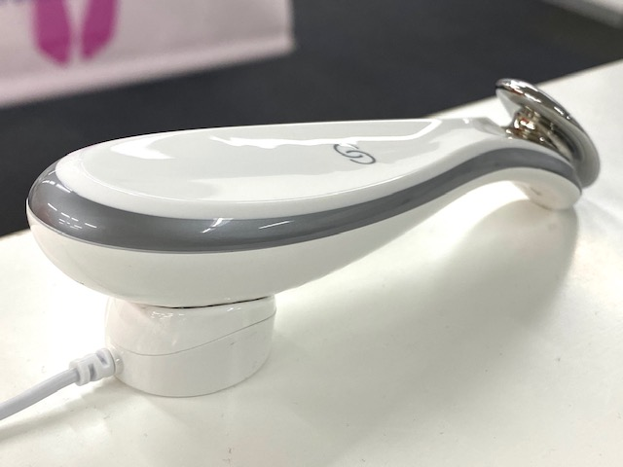
その９
どのように充電しますか？
付属の専用マグネット充電器を使用してください。
マグネット充電器は、USB接続です。USBコンセントは、お手持ちのものをご使用ください。
Notes:
質問その９：どのように充電しますか？
答えは、付属の専用マグネット充電器を使用してください。
マグネット充電器は、USB接続です。USBコンセントは、お手持ちのものをご使用ください。

Slide 35
その10
フル充電にはどのくらいの時間が必要ですか？
電池切れの状態からフル充電まで、約 3.5 時間です。
Notes:
質問その１０：フル充電にはどのくらい時間が必要ですか？
答えは、電池切れの状態からフル充電まで、約 3.5 時間です。

Slide 36
その11
一度のフル充電でどのくらい使えますか？
フル充電の状態から、
通常の使用で約1ヵ月間＊
ご使用いただけます。
＊ご使用状況により、異なる場合があります。
Notes:
質問その１１：一度のフル充電でどのくらい使えますか？
答えは、フル充電の状態から、通常の使用で約1ヵ月間ご使用いただけます。
この長さは、ご使用状況により、異なる場合があります。

Slide 37
その12
保証期間は何年ですか？
ageLOC ブースト、マグネット充電器共に、
お買い上げ日より2年間
を保証期間としています。
Notes:
質問その１２：保証期間は何年ですか？
答えは、ageLOC ブースト、マグネット充電器共に、お買い上げ日より2年間を保証期間としています。

Slide 38

さあ、
ageLOC ブーストで
輝きを手に入れよう！
Notes:
以上で、ageLOC ブーストの製品説明を終わります。
ageLOC ブーストで、ぜひ、輝きを手に入れてください。

Slide 39
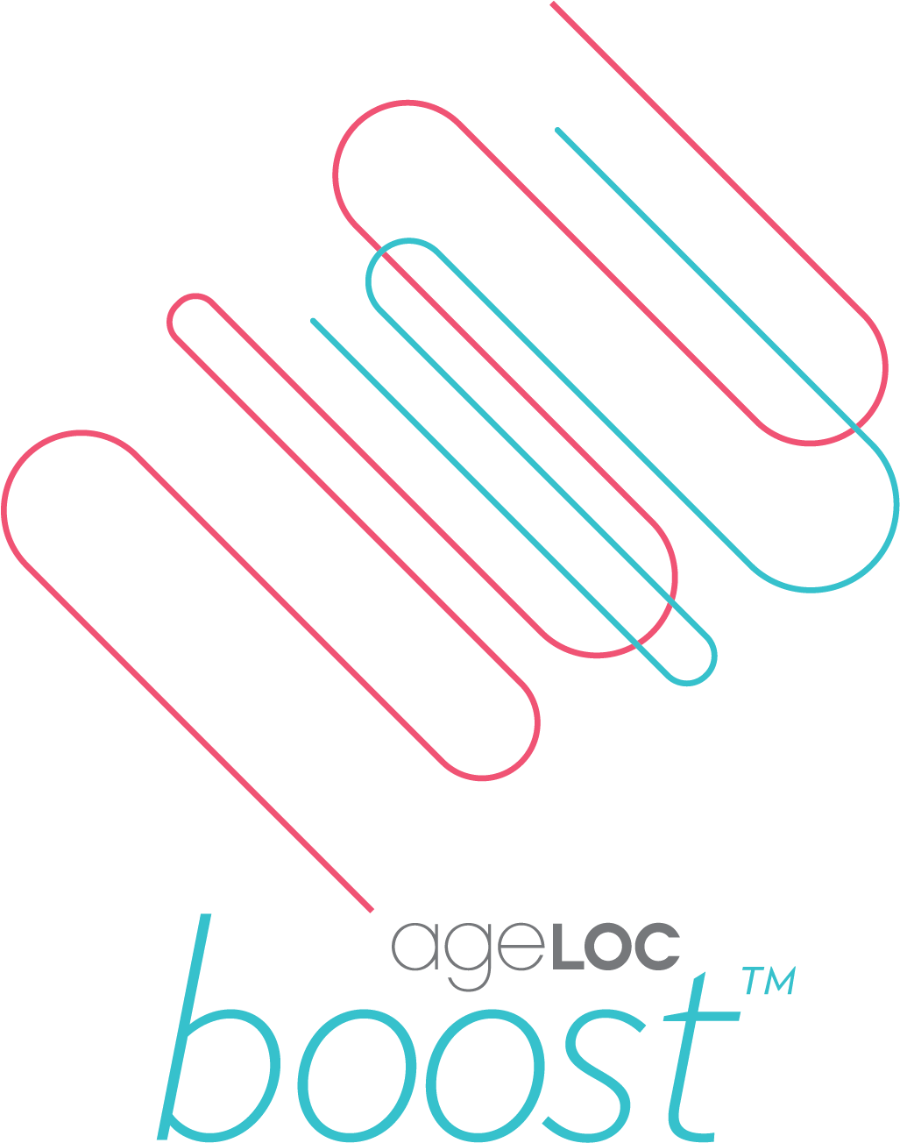

使う度に、美が高まる。ageLOC ブースト。
Notes:
使う度に、美が高まる。ageLOCブースト。
ご視聴いただき、ありがとうございました。

Slide 40

©2020 Nu Skin Japan Co., Ltd.
掲載されている画像等の無断転載および改変は禁じられています。

